Slide 1
Гипотеза де Бройля.
Де Бройль утверждал, что не только фотоны, но и электроны, и любые другие частицы наряду с корпускулярными обладают и волновыми свойствами. С каждым микрообъектом связываются с одной стороны корпускулярные характеристики (энергия Е и импульс Р), а с другой – волновые (длина волны λ или частота ν)

Slide 2
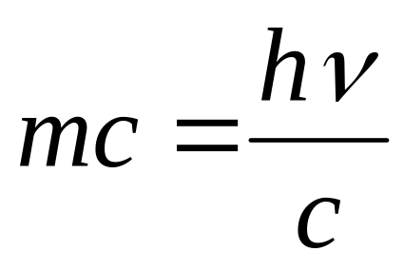
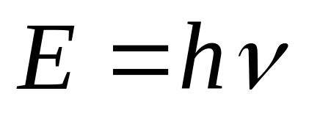
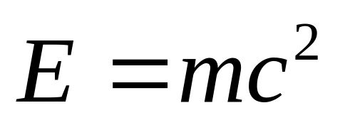
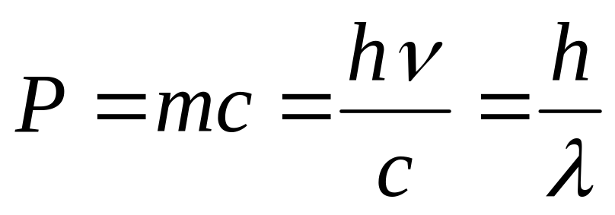
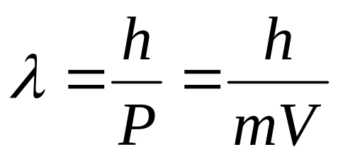
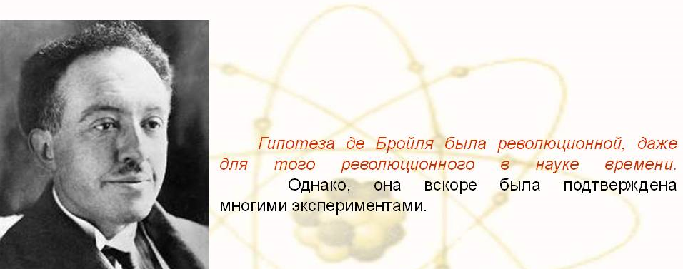
.
Длина волны
де Бройля.

Slide 3
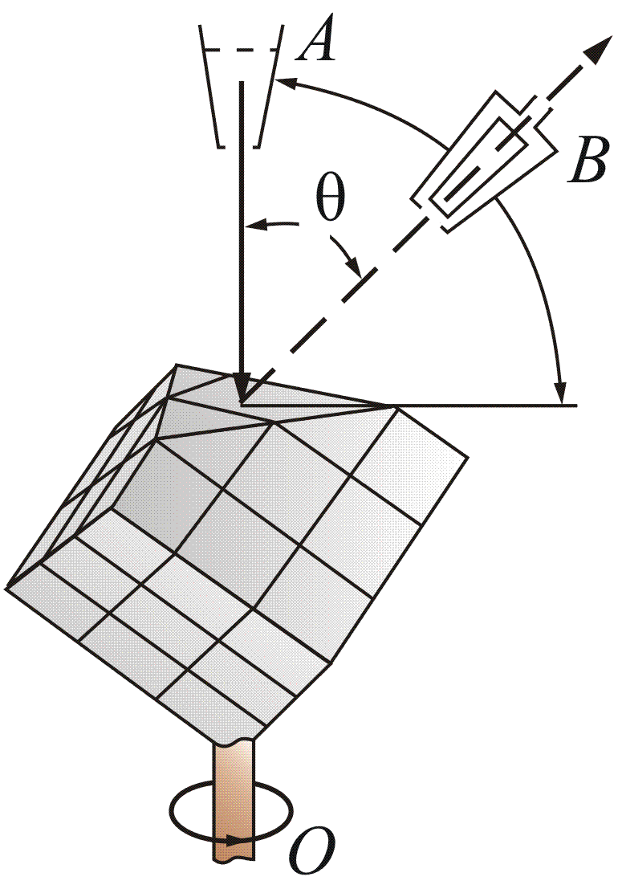
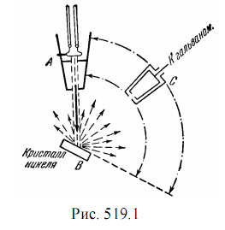
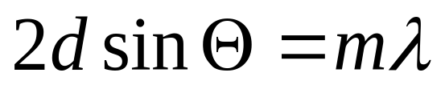
Опыт Дэвиссона
и Джермера.
Гипотеза де Бройля была блестяще подтверждена в исследованиях отражения электронов от монокристалла никеля. Электроны дифрагировали как рентгеновские волны (m=1,2,3 - порядок спектра)..

Slide 4
.
В этих экспериментах кристалл играл роль естественной дифракционной решетки. По положению дифракционных максимумов была определена длина волны электронного пучка, которая оказалась в полном соответствии с формулой де Бройля.

Slide 5
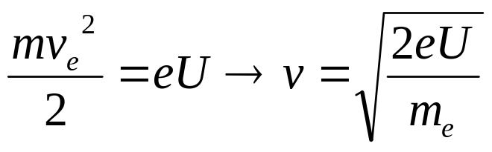
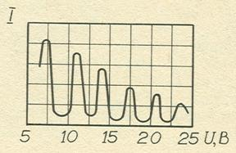
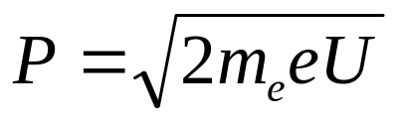

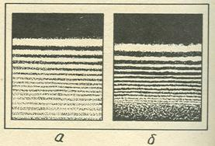
.
Дифракция электронов на кристаллe никеля становится заметной лишь при таких скоростях движения электронов, при которых их дебройлевская длина волны становится сравнимой с постоянной решетки.
фотографии дифракционных картин, наблюдающихся при прохождении пучка света (а) и пучка электронов (б) у края экрана.

Slide 6
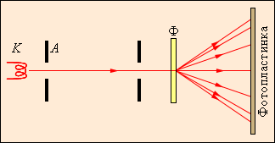
.
В следующем 1928 году английский физик Дж. Томсон (сын Дж. Томсона, открывшего за 30 лет до этого электрон) получил новое подтверждение гипотезы де Бройля. В своих экспериментах Томсон наблюдал дифракционную картину, возникающую при прохождении пучка электронов через тонкую поликристаллическую фольгу из золота.
Схема опытов Дж. Томсона по дифракции электронов.
K – накаливаемый катод, A – анод, Ф – фольга из золота.

Slide 7
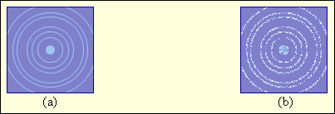
.
На установленной за фольгой фотопластинке отчетливо наблюдались концентрические светлые и темные кольца, радиусы которых изменялись с изменением скорости электронов (то есть длины волны) согласно де Бройлю.
Картина дифракции электронов на поликристаллическом образце
при длительной экспозиции (a) и при короткой экспозиции (b).
В случае (b) видны точки попадания отдельных электронов
на фотопластинку.

Slide 8
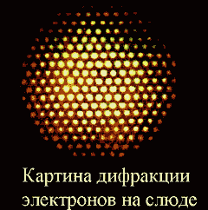
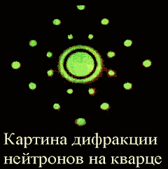
.
Впоследствии дифракционные явления были обнаружены также для нейтронов, протонов, атомных и молекулярных пучков.
Экспериментальное доказательство наличия волновых свойств микрочастиц привело к выводу о том, что это универсальное явление природы, общее свойство материи

Slide 9


Принцип неопределённости Гейзенбе́рга (или Га́йзенберга).
Принцип неопределенности Гейзенберга устанавливает теоретически возможный предел точности для квантовых измерений. В одной из формулировок он гласит, что невозможно одновременно абсолютно точно измерить импульс частицы и ее координату .

Slide 10
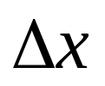
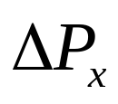



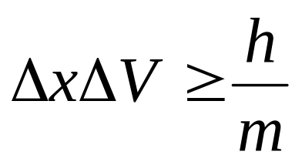
.
- неопределённость в координате
- неопределённость в проекции импульса
Чем точнее определена координата ,
тем менее точно определён импульс .
Другими словами, невозможно точно определить положение частицы и её скорость в данный момент времени
Принцип неопределённости связывает также неопределённость энергии и времени.

Slide 11
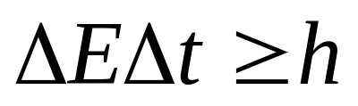
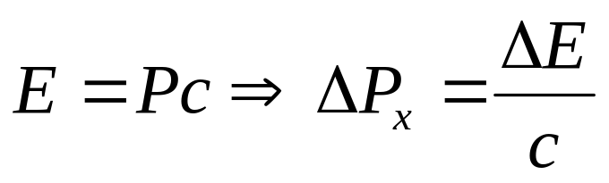

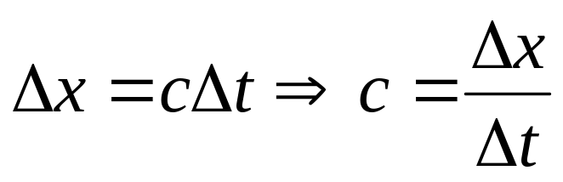
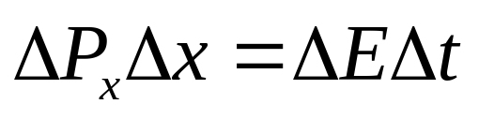
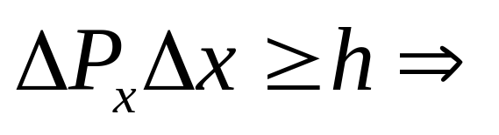
.
Действительно, неопределённость значений импульса и координаты фотона, излучаемого атомом, можно представить в виде . Покажем это.
Это позволяет определить время жизни электрона в возбуждённом состоянии в атоме.

Slide 12
.
.Соотношение неопределённости устанавливает пределы, за которыми принципы классической физики становятся неприменимыми:
Если произведение ΔхΔР сравнимо с h, то поведение частицы описывается законами квантовой механики, если произведение велико по сравнению с h, то поведение частицы описывается законами классической физики.

Slide 13
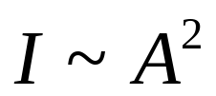
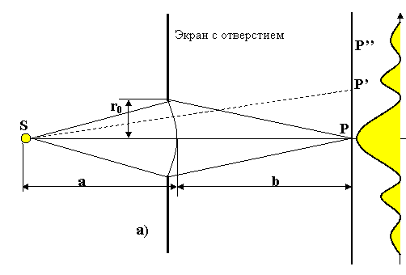
Вероятностный подход к описанию микрочастиц.
Дифракционная картина, наблюдаемая для световых волн, характеризуется тем, что в результате наложения дифрагирующих волн друг на друга в различных точках пространства происходит усиление или ослабление амплитуды колебаний. Согласно волновым представлениям о природе света, интенсивность дифракционной картины пропорциональна квадрату амплитуды световой волны.

Slide 14

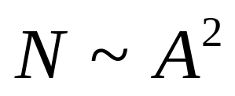
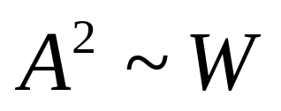
.
По представлениям фотонной теории, интенсивность определяется числом фотонов, попадающих в данную точку дифракционной картины.
Следовательно, число фотонов в данной точке дифракционной картины задается квадратом амплитуды световой волны,
в то время как для одного фотона квадрат амплитуды определяет вероятность попадания фотона в ту или иную точку.

Slide 15
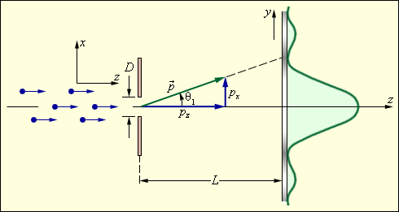
.
Дифракция электронов на щели.
График справа – распределение
электронов на фотопластинке.
Наличие максимумов в дифракционной картине с точки зрения волновой теории означает, что эти направления соответствуют наибольшей интенсивности волн де Бройля. С другой стороны, интенсивность волн де Бройля оказывается больше там, где имеется большее число частиц, т. е. интенсивность волн де Бройля в данной точке пространства определяет число частиц, попавших в эту точку.

Slide 16
.
Таким образом, дифракционная картина для микрочастиц является проявлением статистической (вероятностной) закономерности, согласно которой частицы попадают в те места, где интенсивность волн де Бройля наибольшая.

Slide 17
.
По представлениям фотонной теории, интенсивность определяется числом фотонов, попадающих в данную точку дифракционной картины. Следовательно, число фотонов в данной точке дифракционной картины задается квадратом амплитуды световой волны, в то время как для одного фотона квадрат амплитуды определяет вероятность попадания фотона в ту или иную точку.
при длительной экспозиции (a) и при короткой экспозиции (b).
В случае (b) видны точки попадания отдельных электронов
на фотопластинку.

Slide 18
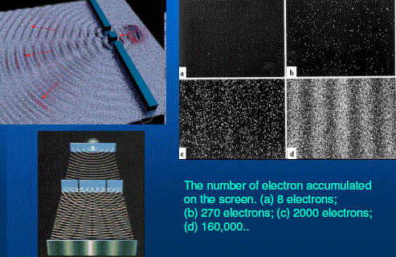
.
.

Slide 19
.
Необходимость вероятностного подхода к описанию микрочастиц является важнейшей отличительной особенностью квантовой теории.

Slide 20

Волновая функция и её статистический смысл.
С движением частицы связывается волновой процесс. Поэтому состояние частицы описывается волновой функцией, которая называется пси-функцией . Волновая функция – основной носитель информации о корпускулярных и волновых свойствах частицы. Конкретный вид пси - функции определяется состоянием частицы и характером сил, действующих на частицу.

Slide 21
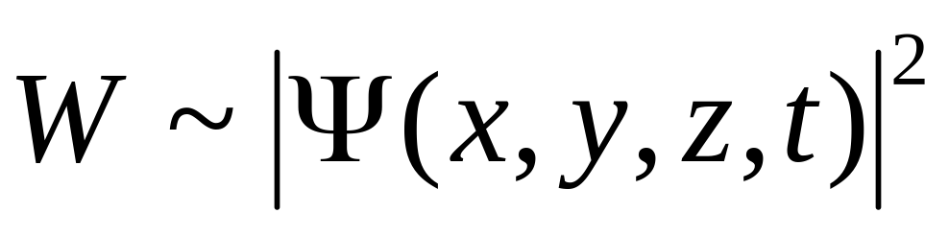
.
Мы будем рассматривать только стационарные состояния, т.е.случай, когда силовое поле не изменяется со временем.
Волновая функция определяется таким образом, чтобы вероятность нахождения частицы в некотором объёме была пропорциональна квадрату модуля функции.
Таким образом, физический смысл имеет не сама функция, а квадрат её модуля.

Slide 22
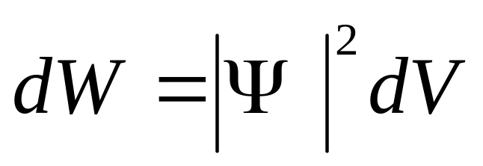
.
Квадрат модуля волновой функции (квадрат модуля амплитуды волн де Бройля) определяет вероятность нахождения частицы в момент времени t в объёме dV (в области с координатами х и x+dx, у и y+dy, z и z+dz).

Slide 23
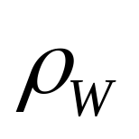
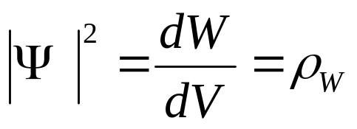
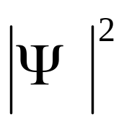
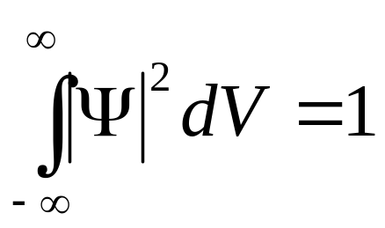
.
- плотность вероятности.
- вероятноcть нахождения частицы в единичном объёме в окрестности точки с координатами x, y, z.
- задаёт интенсивность волн де Бройля.
Вероятность найти частицу во всём объёме
Это условие нормировки функции.

Slide 24
.
Чтобы волновая функция являлась объективной характеристикой состояния микрочастиц, она должна удовлетворять ряду ограничительных условий:
должна быть конечной (вероятность не может быть больше единицы),
однозначной (вероятность не может быть неоднозначной величиной)
и непрерывной (вероятность не может изменяться скачком)
иметь непрерывную производную.
Эти ограничения называются стандартные условия.

Slide 25
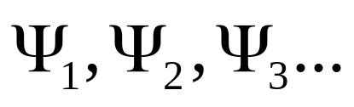

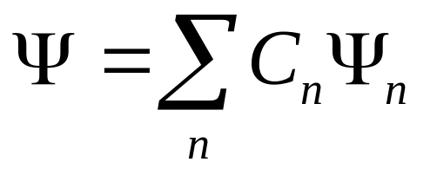
.
Волновая функция удовлетворяет принципу суперпозиции: если система может находиться в различных состояниях, описываемых волновыми функциями
то она также может находиться в состоянии , описываемом линейной комбинацией этих функций:

Slide 26
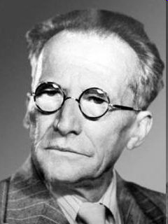
Уравнение
Шрёдингера.
Эрвин Шрёдингер
12 августа 1887 г. – 4 января 1961 г.
Нобелевская премия по физике,
1933 г. совместно с Дираком
Основное уравнение квантовой механики сформулировано в 1926 г. Э. Шредингером. Уравнение Шредингера, как и многие уравнения физики, не выводится, а постулируется. Правильность данного уравнения Шредингера подтверждается согласием с опытом получаемых с его помощью результатов, что в свою очередь придает ему характер закона природы.

Slide 27
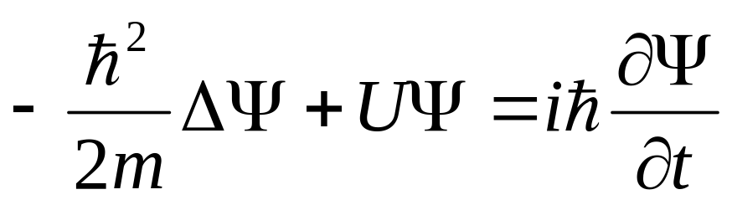
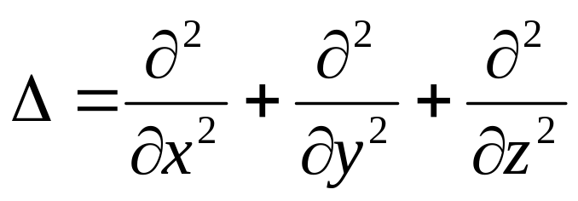
.
Уравнение Шрёдингера имеет вид:
- оператор Лапласа.
m – масса частицы, U – потенциальная энергия.
,

Slide 28
.
Потенциальная энергия определяется силовым полем, в котором находится частица, и для стационарного состояния не зависит от времени.

Slide 29
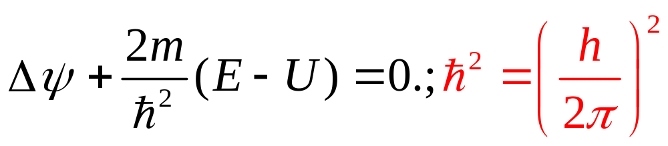
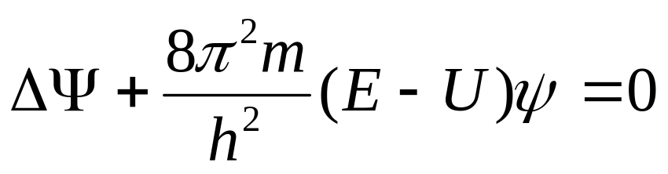
.
Тогда уравнение преобразуется:
Либо
E- полная энергия частицы
Пси – функция должна удовлетворять стандартным условиям.

Slide 30
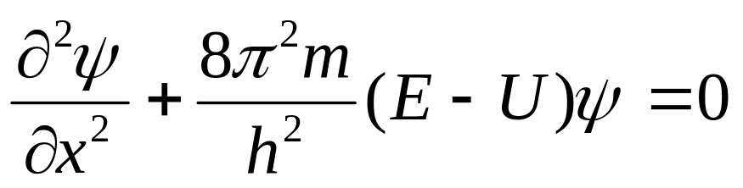
.
Если частица перемещается только вдоль оси х, то уравнение упрощается:
В это уравнение в качестве параметра входит полная энергия Е частицы. В теории дифференциальных уравнений доказывается, что подобные уравнения имеют бесчисленное множество решений. Реальный физический смысл имеют только такие решения, которые удовлетворяют стандартным условиям, налагаемым на пси-функцию.

Slide 31
.
Эти решения имеют место не при любых значениях параметра Е, а лишь при их определенном дискретном наборе, характерном для данной задачи. Такие значения энергии называются собственными. Решения же, которые соответствуют собственным значениям энергии, называются собственными функциями.

Slide 32
.
Волновое уравнение Шрёдингера даёт математическое описание материи в терминах волновой функции. Шрёдингер назвал свою теорию волновой механикой. Решения волнового уравнения находились в согласии с экспериментальными наблюдениями и оказали глубокое влияние на последующее развитие квантовой теории.

